Slide 1
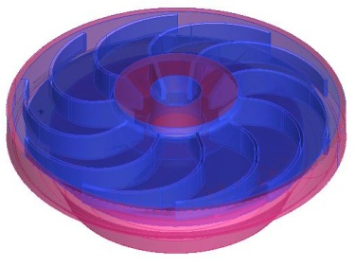
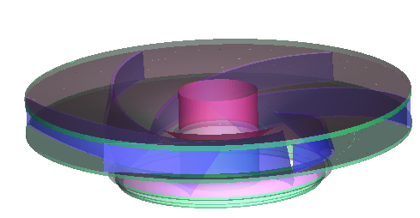
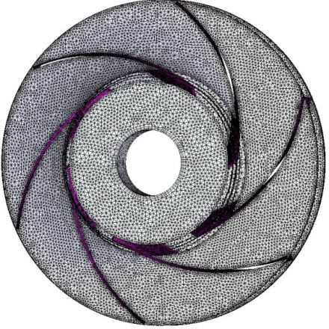
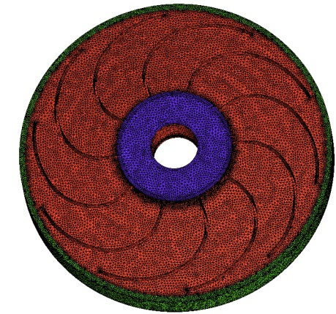
(a)
Impeller
(b)
Diffuser

Slide 2
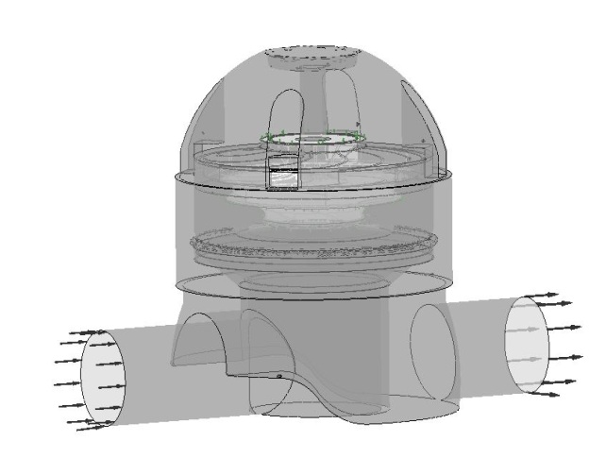
Outlet
Inlet
Interface impeller-diffuser

Slide 3
ϕ_{design}= 0.128
ϕ_{design}= 0.128

Slide 4
◎
◎
Q=1.0 Q_{d.p}

Slide 5
Q = 1.0 Q_{d.p.}
⁰C
⁰C
⁰C
⁰C
⁰C
⁰C
⁰C
⁰C
⁰C
⁰C
⁰C
⁰C

Slide 6
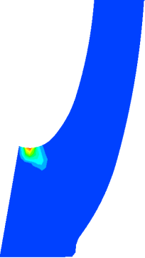
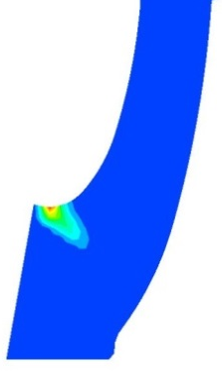
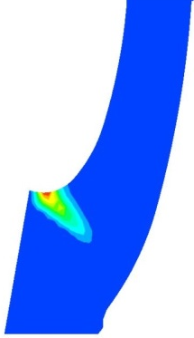
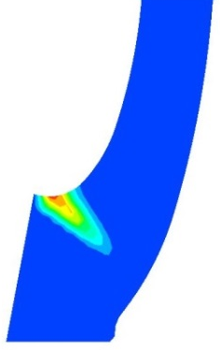
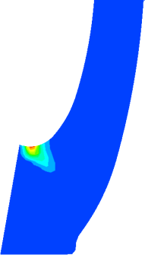
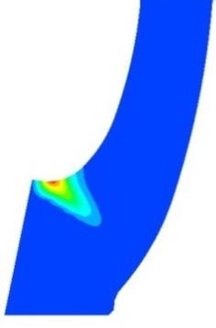
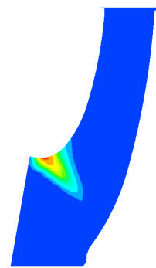
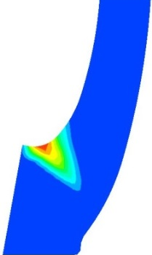
Water Vapor Volume Fraction
1.00
0.798
0.709
0.621
0.532
σ=0.187
0.443
0.354
0.266
0.177
0.088
σ=0.136
1e-15
3000 rpm
3200 rpm
3400 rpm
3600 rpm

Slide 7
0.8Q_{d.p.}
1.0Q_{d.p.}
1.2Q_{d.p.}
15⁰C
25⁰C
40⁰C
50⁰C

Slide 8
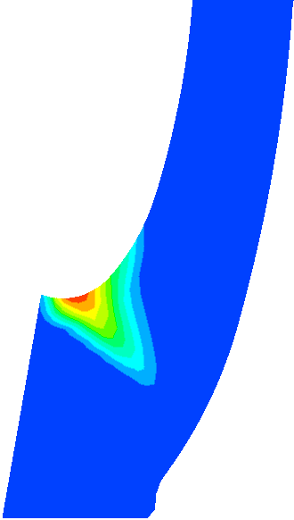
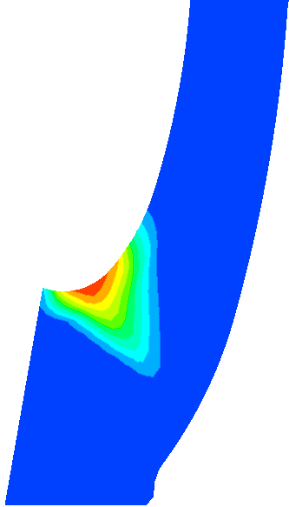
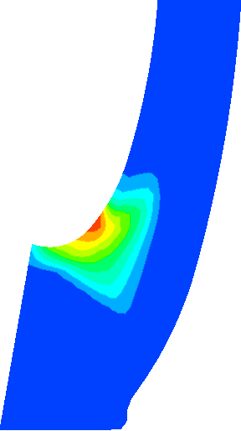
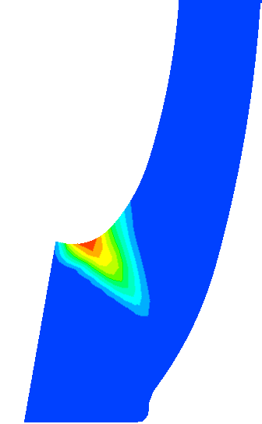
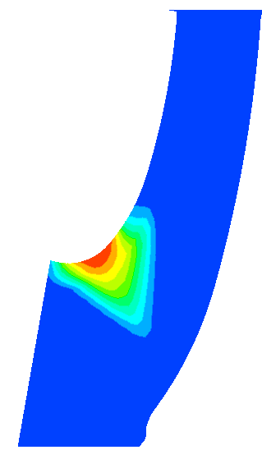
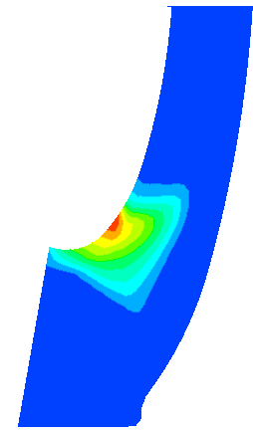
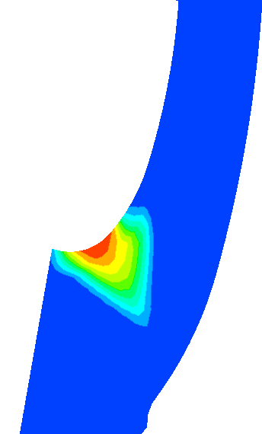
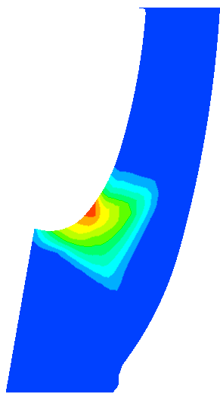
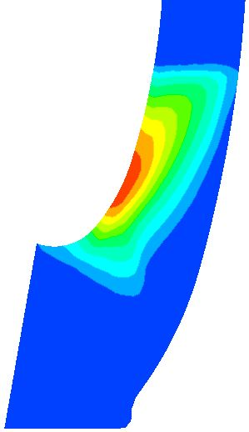
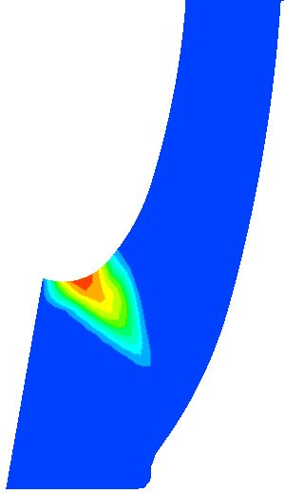
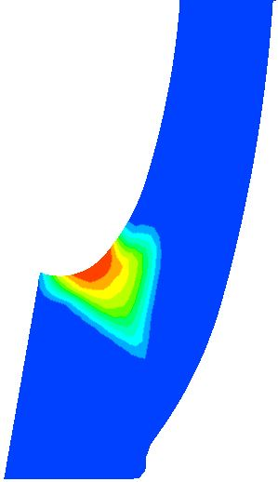
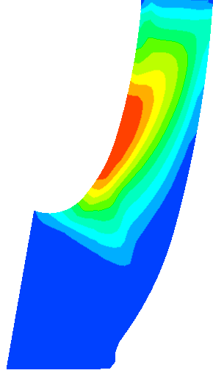
Water Vapor Volume Fraction
1.00
0.798
0.709
0.621
0.532
0.443
0.354
0.266
0.177
0.088
σ=0.136
σ= 0.110
σ= 0.085
1e-15
15⁰C
Water Vapor Volume Fraction
1.00
0.798
0.709
0.621
0.532
0.443
0.354
0.266
0.177
0.088
σ= 0.136
σ= 0.110
σ= 0.085
1e-15
25⁰C
Water Vapor Volume Fraction
1.00
0.798
0.709
0.621
0.532
0.443
0.354
0.266
0.177
0.088
σ= 0.136
σ= 0.110
σ= 0.085
1e-15
40⁰C
Water Vapor Volume Fraction
1.00
0.798
0.709
0.621
0.532
0.443
0.354
0.266
0.177
0.088
σ= 0.136
σ= 0.110
σ= 0.085
1e-15
50⁰C

